Slide 1
重症心身障害児者等
支援者育成研修テキスト
５ ライフステージにおける支援②
ＮＩＣＵから移行支援

Slide 2
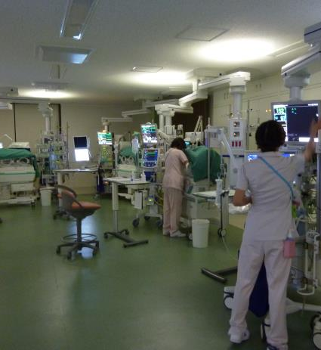
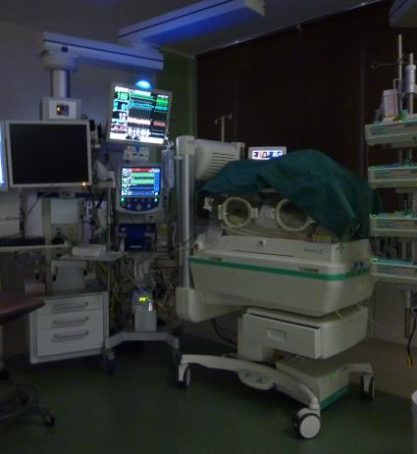
NICUとは？
救命・集中治療の場として
生体モニター
シリンジポンプ
人工呼吸器
保育器
Notes:
まず最初にNICUについて簡単にご紹介します。
NICUとは直訳すれば新生児集中治療室であり、その名の通り、あかちゃんの救命、集中治療を行う場所です。
写真はNICUの風景ですが、あかちゃんのいる保育器の周囲には人工呼吸器や、生体モニター、薬剤投与のためのシリンジポンプなどが配置されています。

Slide 3
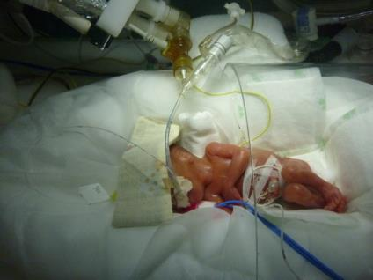
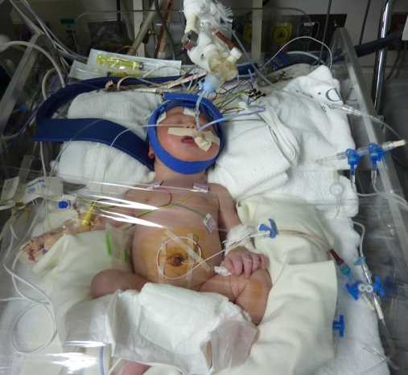
NICUとは？
あらゆる病態の「赤ちゃん」を救命する場として
超早産児 23週316g
正期産児 重症新生児仮死
写真掲載につきご家族にご了承を頂いております
Notes:
NICUでは、生まれたばかりの「赤ちゃん」のあらゆる病態に対応します。出生体重300g台の超早産児から、体重3kgをこえる重症新生児仮死の児、その他外科疾患や、生後の感染症など扱う疾患は多岐にわたります。

Slide 4
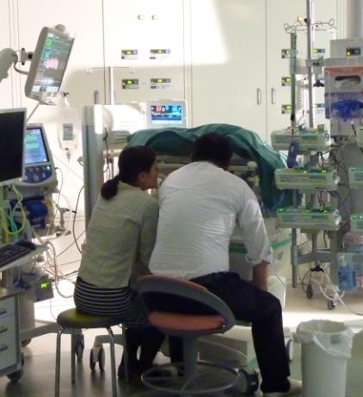
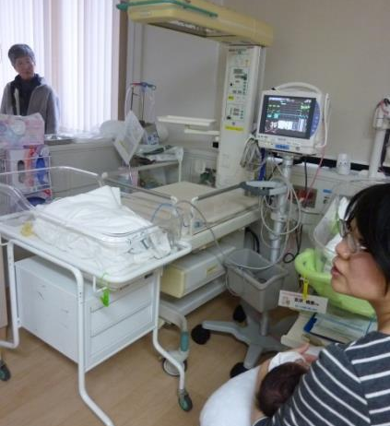
NICUとは？
家族の出発点として
写真掲載につきご家族にご了承を頂いております
Notes:
どのような疾患をかかえた児であっても、新たな家族の誕生は祝福されるべきであり、そこから始まる家族の生活の支援もNICUスタッフの大切な仕事のひとつです。

Slide 5
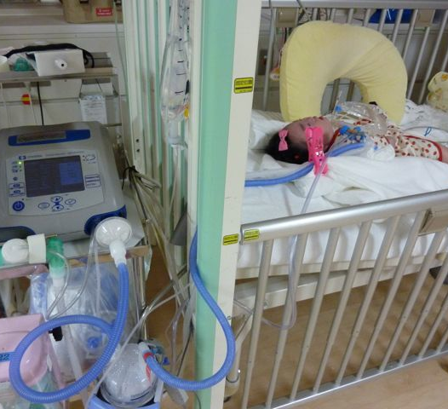
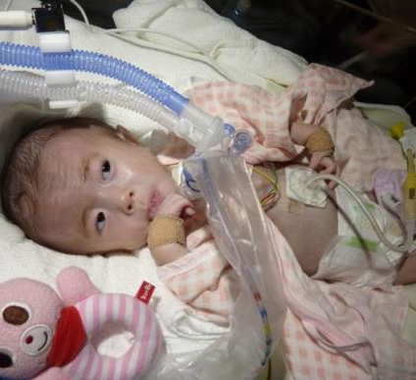
NICUとは？
在宅医療児の家庭生活の出発点として
低酸素性虚血性脳症
18 トリソミー
写真掲載につきご家族にご了承を頂いております
Notes:
救命治療あるいは集中治療の技術は著しく進歩し、かつては救命できなかった重篤な児も救命される様になりました。この事を背景に、家庭での生活にも医療的ケアを必要とする子どもたちが増えている事もNICUにおける現実です。

Slide 6
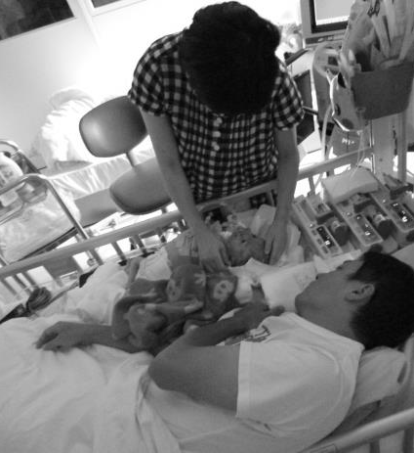
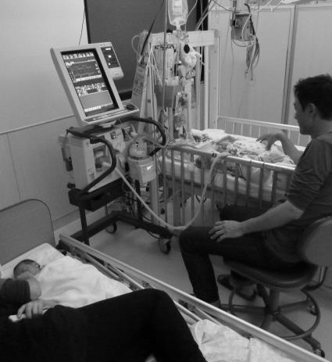
NICUとは？
ときに、ターミナルケアの場として
写真掲載につきご家族にご了承を頂いております
Notes:
どのような治療の手を尽くしても、自宅退院が不可能な子もいます。その子たちと家族ににとってNICU内で一緒に過ごしてもらう事も行います。
時に、NICUはターミナルケアの場にもなります。

Slide 7
NICUから在宅へ移行する子どもたち
障害の発生時期
先天異常
先天奇形
染色体異常
周産期異常
重症仮死
超早産児
後天性疾患
新生児髄膜炎
頭蓋内出血後遺症
Notes:
NICUから在宅療養に移行する子どもたちは大きく分けて３つに分けられます。
先天奇形や染色体異常などの先天性疾患の場合、近年は胎児期に診断されている事も稀ではありません。このような場合、私たちと家族との関わりは児の出生前から始まります。
重症新生児仮死、一部の早産児など、分娩時の異常に基づく問題の場合、本来喜びのみの瞬間であるはずの児の誕生が、大きな不安や時に怒りに包まれてしまいます。
また、出生後早期の感染症や頭蓋内出血などが原因の場合、一時は元気な姿であかちゃんの誕生を喜んだ家族が、 児の後障害を受け入れなければならなくなります。
障害の発生時期や基礎疾患が異なるという事は、家族にとっての出発点がそれぞれ異なっていると言う事であり、家族の障害の受容の過程での寄り添いのさいに、重要なポイントであると考えられます。
生まれる前から在宅医療の必要性が認識できるか否か、一旦元気な赤ちゃんに触れているか否かなどで家族が受容から在宅医療への意思にいたるのに要する期間は様々です。

Slide 8
在宅医療にいたる経過と関わり
医療者
（胎児診断）
出生
家族
障害の受容
愛着形成
病態の把握と治療
NICU・小児科退院
病態理解とケア取得
在宅医療のスタート
在宅療養の可能性
在宅の意思の確認
Notes:
出生あるいは出生前から在宅医療に移行するまでの当院における大まかな経過を示す。
近年は、重篤な染色体異常や先天奇形は出生前診断が行われている事も多い。
出生時に胎外環境に順応できず、何らかの救命処置が必要になりそうなケースでは、その処置の必要性と、救命処置を行わなかった場合の想定される経過、一旦気管内挿管などを行って蘇生した場合、経過によってはその医療行為が在宅でも必要になる可能性などをすべてお話しし、家族と出生後の治療やケアについて充分お話しして出産に望んでいる。
一方で、予期しない早産や生後の感染症などの影響で後遺症が残り在宅医療が必要になるケースもあり、これらはまず救命、続いて後障害を最小限にとどめる治療が行われた後に、最終的な病態を判断して在宅移行を行う事になる。
いずれの場合も家族の愛着形成と障害の受容を待ち、在宅医療の意思を確認しながら、一方で医学的に病態を把握し必要な加療を継続する。
症状が安定した場合は、在宅に必要なケアを選択し、家族にそのケア技術を習得してもらう事になる、
家族に基礎的なケアを習得していただき、家族のスタイルに合わせて、適切な期間小児科で付き添い入院の形をとっていただき、より家庭に近い状態で家族に児と過ごしていただいて退院としている。

Slide 9
NICUから小児科そして在宅へ
治療行為から生活手段としての医療的ケアへの変換
NICUでの集中治療
＝治療のための医療行為
在宅療養への移行準備
＝不要な医療行為の削除と必要なケアの選択
＝家族のライフスタイルに合わせたケアプランの作成
家庭での生活
＝環境、成長に合わせたケアの変更
NICUから小児科病棟へ
小児科病棟から自宅へ
Notes:
NICUから在宅に移行する際の、大きなポイントのひとつは、
我々医療者が治療として行っている処置を、家庭で児が生活するために必要なケアに移行していく事である。
具体的にはシリンジポンプを使って定時きっかりに与える経管栄養や、特殊なデバイスを用いて完全な無菌状態で行う気管内吸引などの医療行為言い換えれば治療を、家庭でも出来る医療的なケアにしていく事である。
家族の中には医師や看護師が行っている医学的治療行為を家族だけで家庭でしなければならないという認識に至り、在宅移行に抵抗を示す家族がいるのも事実である。
その場合も、医療行為から児の生活に必要なケアというに少しずつ変化させ、その際には家族のライフスタイルなどにも配慮した工夫が必要である。
当然、NICUや小児科を退院した後も児の成長や家族のライフスタイルに合わせてケアの変更を行っていく必要があり、これには病院スタッフのみならず、訪問看護師、ヘルパー、保健師、教育関係者、相談支援専門員など様々な職種の関わりが必要になってくる。

Slide 10
治療行為から生活手段としての医療的ケアへの変換
例） 気管内吸引
NICUでは
おうちでは
吸引チューブの長さを決めて挿入
閉鎖式の吸引システムで
あるいは滅菌手袋をして滅菌された吸引チューブを一回ずつ使い捨て
完全に無菌操作としての医療行為
吸引チューブの長さを決めて挿入
吸引する前には手を洗うあるいは手指をアルコール消毒をして
吸引チューブは煮沸した水道水をすって、アルコール綿で拭いて保管して再利用
Notes:
医療行為を家庭で児が生活するためのケアに変遷するという事の例をお示しする。
ここでは完全無菌という状態は問わず、吸引チューブの長さを決めて挿入するという事を最重要としている。
それ以外は家庭で可能な形に変遷していく。

Slide 11
在宅移行の手順
在宅医療が必要な児のリストアップ
NICUスタッフの意識づけ
家族の愛着形成と受容の過程への寄り添い
在宅意思の確認
医療スタッフ
在宅医療を支える多職種
在宅移行準備
必要な医療的ケアの選択
ケアの簡素化
日常的ケア、医療的ケアの指導など
多職種合同カンファレンス
家族や生活の情報の収集
家庭生活のスケジュール表の作成
各制度の申請手続きなど
小児科病棟
家族が24時間介護する経験
日常的ケア、医療的ケアの手技の確認
移動用バギーの改造と移乗練習
蘇生法実技など
外部機関との退院調整会議
相談支援専門員、訪問看護師、
保健師達との面会
地域のかかりつけ医との連携
レスパイト施設との連携
在宅
定期受診、ケアの見直し
急病時の受け入れ
相談支援専門員や保健師による
支援会議

Slide 12
当院で使用している情報交換用紙
新生児科 小児科同じ形式で
NICUから小児科へ
小児科での完成形
Notes:
NICUと小児科でスタッフが異なるため、ケアに指導方法が異なるなどのトラブルがあった事から、現在は共通の連絡表を用いて情報共有を行っている。

Slide 13
NICUと小児科で一貫したケア指導方法を
共通のパンフレット、チェックリストの導入
Notes:
指導に用いるパンフレットや指導の進捗状況を記録するチェックリストも同一のものを用いて、家族がNICUから小児科に移行する際に障害が起きない工夫をしている。
どの指導をNICUで行い、どの指導を小児科で行うという原則を用いる事で最近ではNICUから小児科病棟に移行する際の指導方法に関する混乱はおきなくなってきている。

Slide 14
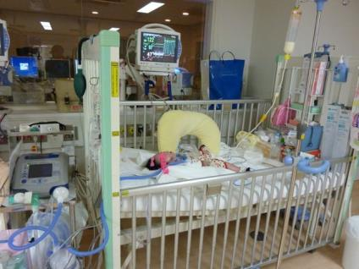
症例１）低酸素性虚血性脳症
他県で出生、自宅は当県
早産極低出生体重児
子宮内低酸素性虚血性脳症に伴う、多発性関節拘縮、嚥下障害、呼吸不全と診断
経口気管挿管による人工呼吸管理、十二指腸チューブからの持続経腸栄養の状態で生後4か月（修正2か月）体重4kgで当院に転院
自発呼吸あり、嚥下不能、体動は刺激による四肢体幹の筋緊張亢進のみ
両親に在宅療養の意思あり
同胞なし、核家族
Notes:
具体例をお示しする。
症例1は里帰り分娩のため他県で出生したが、在宅医療が必要であると判断され居住地である当院に在宅移行目的で搬送された。
状態としては、自発呼吸はあるが有効な体動や嚥下は認められず気管挿管、十二指腸チューブによる持続栄養を行われていた。
両親は当院転院の時点で在宅移行を充分見据えておられ、当院では全身管理を行いながら、在宅医療に必要な処置の検討を開始した。

Slide 15
症例1） 在宅にむけてNICUでのStep
医学的評価と在宅移行を目的とした治療方針
気道、呼吸
自発呼吸があるため抜管を試みたが不能
栄養
食道裂孔ヘルニアがあり経口胃管の挿入がきわめて困難
気管切開の方針
胃瘻作成と食道裂孔ヘルニア根治術の方針
分泌物の処理と自力での気道確保が困難
神経
体動がほとんどなく、体位交換と四肢の拘縮予防が必要
けいれんはない
喉頭気管分離の同意は得られず
Notes:
スライドに示すように、各病態に応じて治療方針を家族とともに決定している。
児は唾液の嚥下も困難で気管切開だけでは気管内への唾液のたれ込みが起こり、気管内吸引の頻度が高くなる可能性をお話しし、喉頭気管分離と気管切開との選択をご家族にお示ししたところ、声が出る可能性を残してあげたいという強い希望があり、吸引頻度が在宅医療困難なほど頻回であれば再度手術も考慮するという方針とした。
本症例では、医学的な観点から有意な発声が得られる可能性は低いと考えられ、より家族の負担を減らすためには喉頭気管分離が有効と考えられたが、吸引が頻回になる事を認識した上でも家族の希望は気管切開であったため、今回は気管切開を選択した。
家族が幸せかつ快適に暮らすための外科的処置であり、小さな子どもたちの在宅移行においては、このような家族の希望も可能な限り尊重する事は大事であると考える。
胃管挿入はかなり困難な児であり、家族もその事を認識されていたため、食道裂肛ヘルニアの根治術、胃瘻造設に対しては同意を頂けた。
手術待機中には口腔内吸引など可能な手技取得をおこなってもらい、これらの外科的処置を終了した後に具体的に在宅移行準備を開始した。

Slide 16
症例1） 在宅にむけて NICUでのStep 2
在宅に必要な医療的ケアの選択と多職種協働でのケア手技獲得
昼間は気管切開のみで自発呼吸
夜間は人工呼吸器装着
口腔咽頭の持続吸引（適宜）
胃瘻からの断続的な経管栄養
気管内吸引、口腔内吸引
体位交換、良肢位の保持
気切ケア、カニューレ交換
耳鼻科医
人工呼吸器取り扱い
ME
吸引手技
看護師
胃瘻ケア、経管栄養手技
小児外科医
体位交換、良肢位保持手技
PT
Notes:
在宅に必要な手技をスライドに示すようなものと判断し、それぞれ対応する職種によるケアの指導を開始した。
それぞれの担当者が指導を行い、新生児科、小児科共通のチェックリストに基づき進捗状況を把握する。適宜小児科新生児科合同会議で情報を共有する。

Slide 17
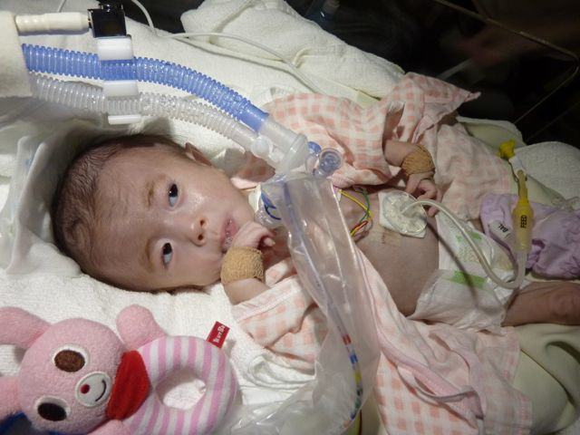
症例２） 18トリソミー
VSD, MS, PDA, CoA
Wenckebach型 AV block
Gross C 食道閉鎖
気管軟化症
てんかん（部分発作？）
Notes:
症例2は18トリソミーの児である。
スライドに示す心臓奇形、不整脈、食道閉鎖などの合併症をかかえている。

Slide 18
症例２） 在宅にむけてNICUでのStep
症状に応じた方針の変更
生後早期は胃瘻NCPAPで在宅移行する方針で調整開始
日齢67に呼吸イベントから心停止
家族と話し合いを重ね在宅療養を安心して過ごすために必要な外科治療を選択
再度退院調整後小児科転科
小児科へ
Notes:
この児は生後間もなく、食道閉鎖に対する胃瘻造設術を受け、消化の問題はクリアされており、心奇形は外科的介入なしで状態は安定、呼吸はnasalCPAPという鼻にマスクをかぶせる形の呼吸器による呼吸介助で全身状態が保てていたため、早期に在宅移行準備を進めた。初回の地域の外部機関も含めた退院調整会議を行った後に、呼吸不全から心停止を起こし、気管挿管などで蘇生された。
この事から、もう一度家族と在宅移行にむけて話し合いを持ち、気管切開、食道閉鎖根治術など可能な限りの外科処置を行った後に在宅移行する事にした。
すべての処置を終え、小児科病棟に転棟した。

Slide 19
症例２） 小児科転棟後
症例２は小児科病棟転棟後まもなく、呼吸不全から再び心停止を起こした
直ちに蘇生処置が施され救命された
この症例がNICUから直接自宅に退院していたら、もしかしたらこの子は救命できていなかったかもしれない
症例２の様な染色体異常や、重篤な症状をかかえて在宅へ移行する児はちょっとした環境の変化で急変する

Slide 20
小児科病棟における在宅移行支援
NICUは特殊な環境であり、ケアギバーは常に傍らについている状態
在宅に移行するにあたっての重要な問題点が見えない事がある
より家庭に近い小児科病棟の環境で日常ケアの最終的な見直しを図る
レスパイトや外部関係機関との連携を図るとともに、退院後の急性疾患や急変時の対応システムを確立する

Slide 21
小さな子どもにおける在宅移行の問題点
症状が容易に変化する
肢体不自由の障害者認定が早期に受けにくい
成長する、そして適切に成長させなければならない
発達という重要なプロセスに対する支援が不十分になりがち→対応機関が少ない、システムが確立されていない
幼い兄弟などへの影響も十分考慮しなければならない

Slide 22
ＮＩＣＵ在宅移行期における退院支援の過程
引用文献２谷口一部改変
家族の心理
ＮＩＣＵ入院 退院
在宅
治療の
開始
在宅環境家庭との分離
医療の
継続
入院前の状態とのギァップ
在宅環境での医療
通院困難
介護ケアの必要性
身体的イメージの
急激な変化
入院医療とのギャップ
退院の見通しがわからない
在宅に戻るイメージがわかない
在宅へ円滑に移行できない
退院準備・在宅ケア移行支援の開始
合意形成
入院期間
経過の見通しを説明
合意形成
意思決定
支援
・予後、病状の説明
・退院時の状態のゴール設定
・介護可能な医療的ケアのイメージづくり
シンプルなケアへの切替
アセスメント
状況の整理
在宅ケア移行
支援の必要性
アセスメント
・在宅生活へ向けた認識
・家族の経済状況
・地域の資源や特徴の理解
・退院後予測される事象
多職種間の支援調整
・アセスメント内容の共有
・在宅生活におけるケアの必要性と家族の介護力の見積もり
・在宅生活へ向けたイメージづくりへの支援
・在宅生活支援の全体像や流れをイメージする
・訪看との役割分担
本人・家族の意向を反映した在宅療養への準備

Slide 23
まとめ
地域での在宅支援
こどもの成長を見守り促すケアプラン変更
小児科での在宅支援
家庭の生活に応じたケアプラン作成
医学的支援の継続
NICUでの在宅支援
在宅移行への動機付けと基本技術の取得

Slide 24
小児在宅医療
支援モデル
重症心身障害児者等
在宅に向けた意識づけ
（NICU担当医・看護師）
（小児科担当医・看護師）
（退院コーディネーター）
地域小児中核病院
（在宅管理病院）
在宅に向けた準備・指導
療育施設
（理学療法士）
（作業療法士）
在宅医療支援診療所（開業医師・看護師）
リハビリ
訪問看護ステーション（看護師）
介護事業所
（ヘルパー）
生活
支援
小児在宅
医療患者
緊急対応
埼玉医科大学
総合医療センター
地域二次・三次施設
レスパイト
育児に関する不安や悩みの傾聴、相談
保護者の心身の様子及び養育環境の把握
支援が必要な家庭に対する提供サービスの検討、
関係機関との連絡調整
医療型障害児施設
「カルガモの家」
市町村障害支援窓口給付など
計画相談支援
保健所、市町村（保健師）
相談支援専門員

